Slide 1
如何预备迎接大复兴
房正豪牧師

Slide 2
使徒行傳 2
37 众人听见这话，觉得扎心，就对彼得和其余的使徒说：“弟兄们，我们当怎样行？”

Slide 3
使徒行傳 2
42 都恒心遵守使徒的教训，彼此交接、掰饼、祈祷。

Slide 4
使徒行傳 2
43 众人都惧怕，使徒又行了许多奇事神迹。

Slide 5
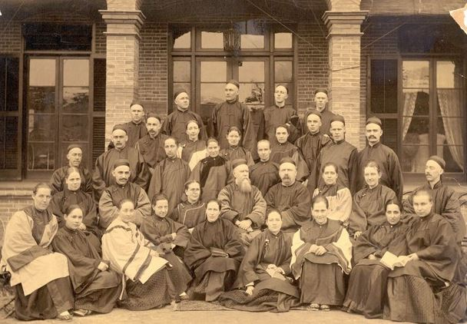
1927 - 1937
复兴的春雷，山东大复兴

Slide 6
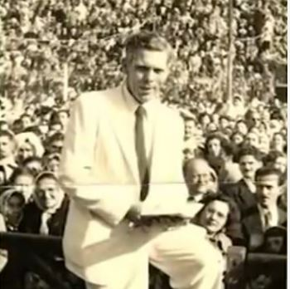
1954 阿根廷大复兴
五十天醫治佈道大會

Slide 7
如何預備自己
（一）心要動！

Slide 8
以基督的心為心
憐憫同情別人的心

Slide 9
（二）眼要看！
屬靈工程的建造
短期、中程，長期的目標。

Slide 10
兒童事工繼續成長
20
5

Slide 11
小組內造與外展？
內造：內部的建造。
外展：向外的開展。

Slide 12
二月底，先有內造的培訓。
三月底，同心來做外展聚會。

Slide 13
1. 小羊想要成長為壯羊。
2. 壯羊需要成長為頭羊。
3. 頭羊需要帶領小羊和壯羊。

Slide 14
我們都要 警醒 禱告！
同心合一 建造 教會！

Slide 15
（三）腳要走
教會應當是
‘‘現在進行式’’的教會。

Slide 16
活水，從自己流出活水！
泉源就是主耶穌！

Slide 17
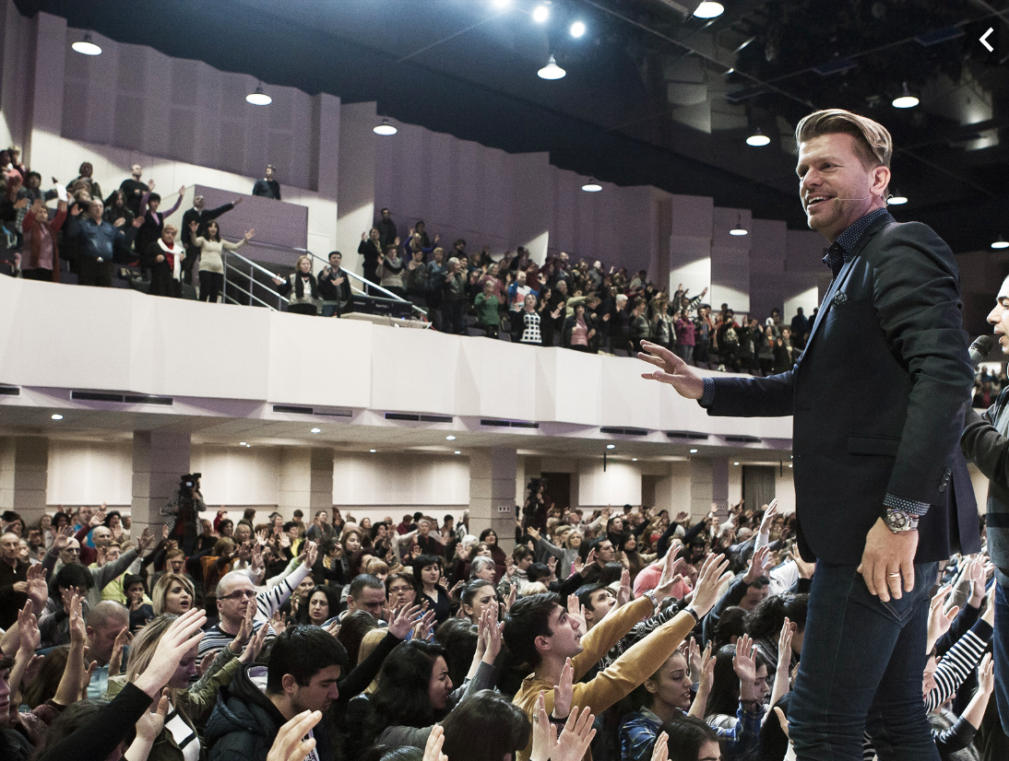
Word of Life: Sweden

Slide 18
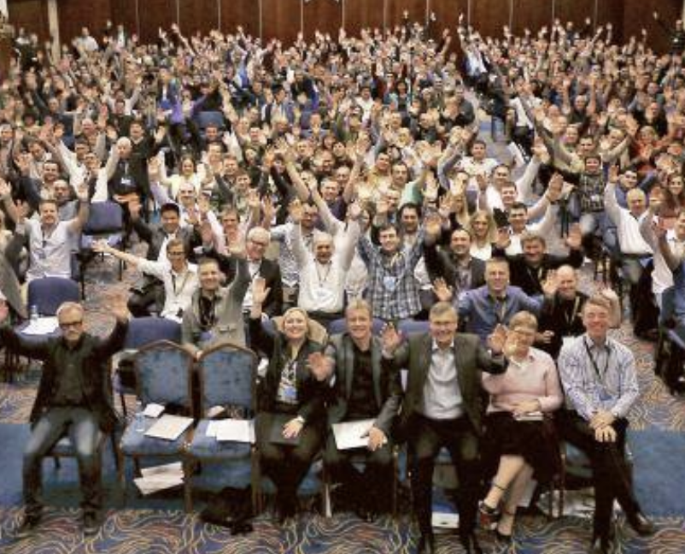
Word of Life: Sweden

Slide 19
（三）憑信心

Slide 20
如何预备自己迎接复兴
1：心要動。
2：眼要看。
3：腳要走。
4：憑信心。

